Slide 1




Домашние и дикие животные
Подготовил: Чиркова Наталья Сергеевна

Slide 2

Уважаемые родители!
Представляем вашему вниманию электронный образовательный маршрут «Домашние и дикие животные».
Этот маршрут поможет вам в увлекательной и доступной форме познакомить ребёнка с разнообразием животного мира, научить различать домашних и диких животных, понимать особенности их жизни, поведения и среды обитания. Вместе вы сможете играть, читать, творить и обсуждать - развивая любознательность, речь, эмоциональную отзывчивость и бережное отношение к живой природе.
Приглашаем вас в доброе и познавательное путешествие вместе с вашим малышом!

Slide 3
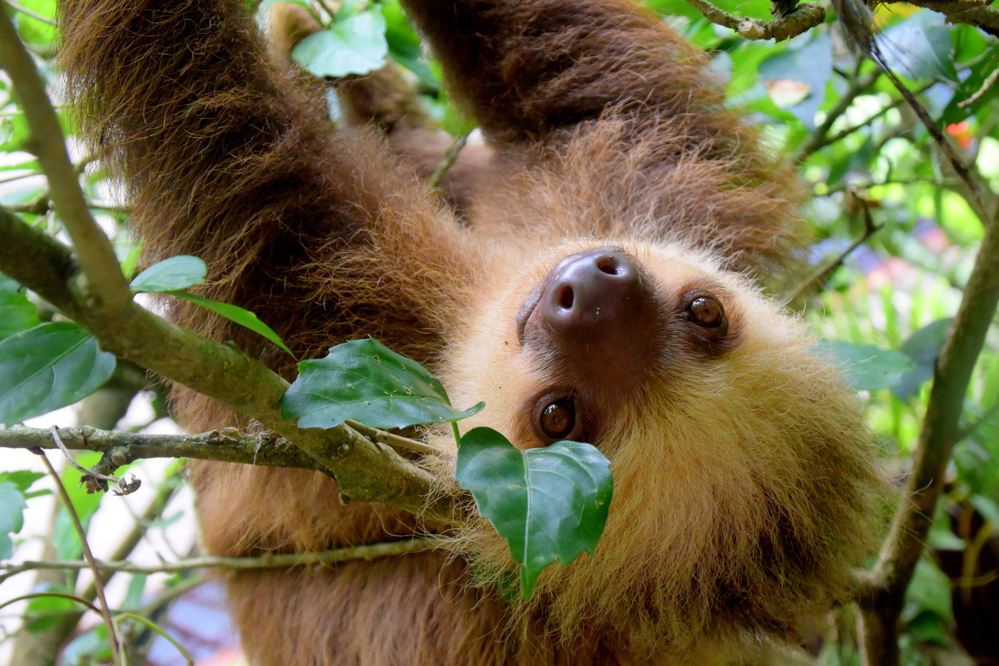
Это интересно посмотреть!
Цель: сформировать у детей первичные представления о различиях между домашними и дикими животными, познакомить с их внешним видом, повадками, местом обитания и ролью в жизни человека, а также стимулировать интерес к наблюдению за животными и бережному к ним отношению через яркие, эмоционально насыщенные и понятные визуальные образы.
https://vk.com/video-226928586_456239055
https://vk.com/video-226928586_456239057

Slide 4
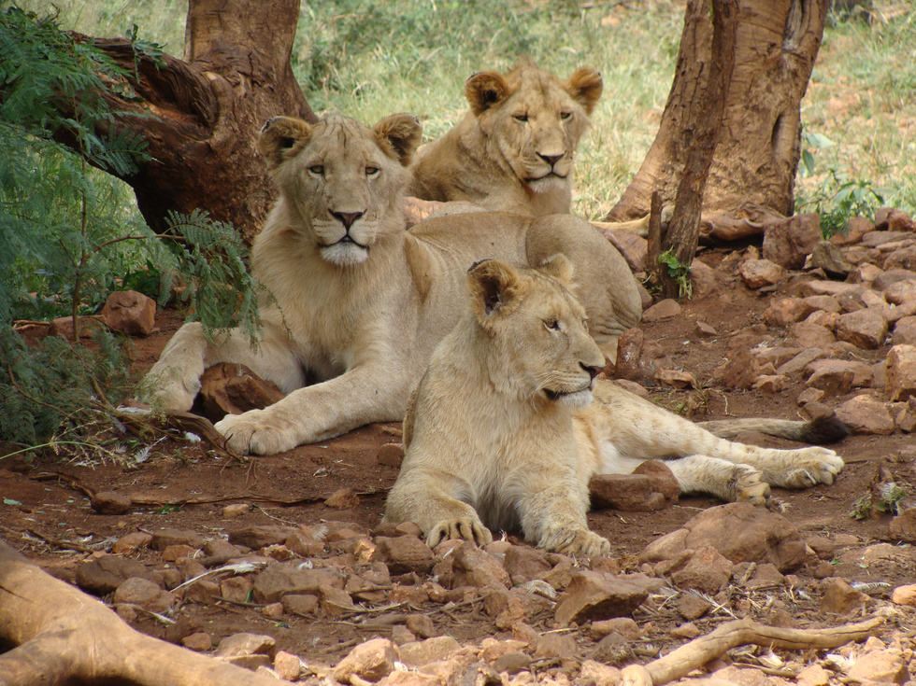
В это интересно поиграть
Цель: закрепить у детей знания о различиях между домашними и дикими животными, развивать внимание, память, речь и мышление, а также формировать навыки классификации, обобщения и аргументации через игровую деятельность. Игры способствуют также развитию эмпатии, ответственности и бережного отношения к животным.
https://www.youtube.com/watch?v=-RgVn54FyYE
https://www.youtube.com/watch?v=vt5C9yVb5zA

Slide 5
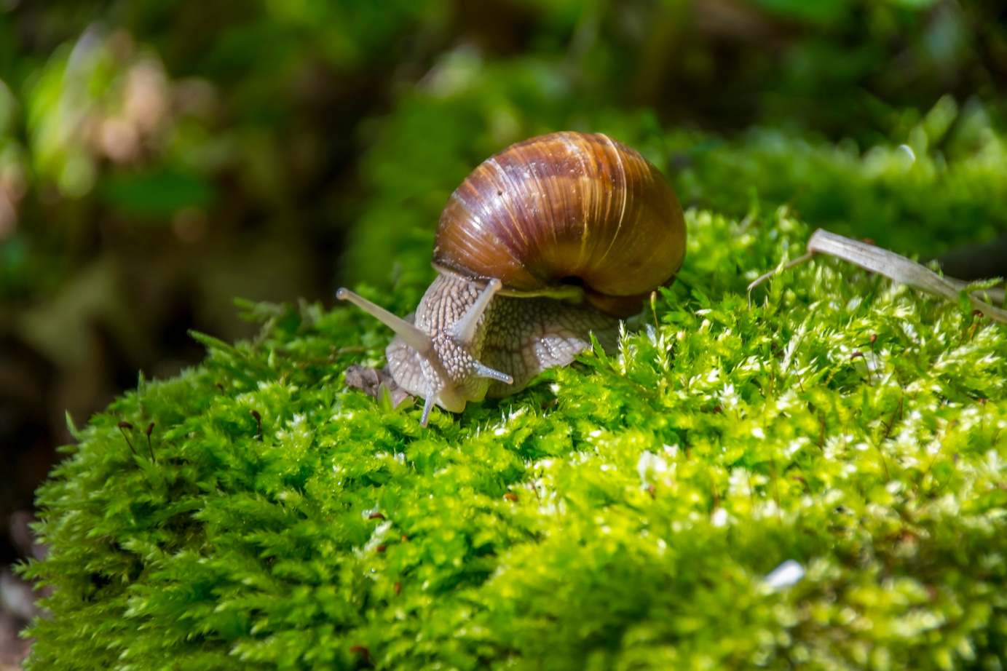
https://skazkaplus.ru/tag/skazki-pro-zhivotnykh
https://nukadeti.ru/skazki/o_zhivotnykh
Это интересно почитать
Цель: расширить и обогатить представления детей о жизни, повадках и характере разных животных, развивать воображение, эмоциональную отзывчивость, навыки слушания и понимания художественного текста, а также формировать гуманное и заботливое отношение к живым существам через образы и сюжеты художественной литературы.
https://nsportal.ru/detskii-sad/distantsionnoe-obuchenie/2021/12/12/skazki-pro-dikih-zhivotnyh-dlya-chteniya-detyam
https://zoogalaktika.ru/for-children/skazki/skazki-4-years

Slide 6
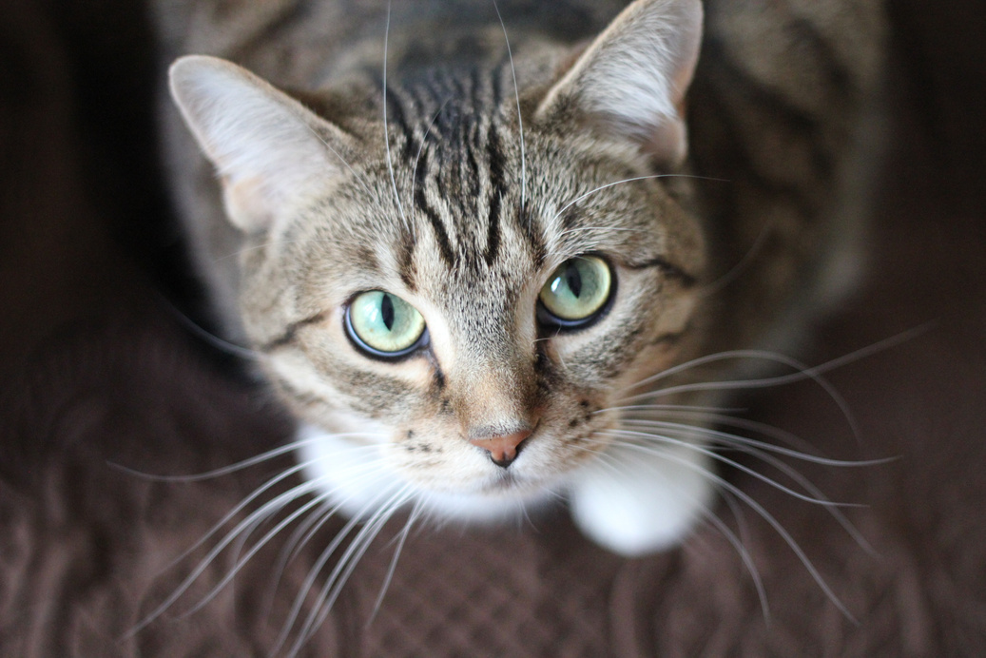
Это интересно сделать самому
https://www.youtube.com/watch?v=Bz0ooPJkvt0
https://www.youtube.com/watch?v=hBDy-NItg6c
https://www.youtube.com/watch?v=vKNqTcGDdUA
Цель: развивать у детей творческое воображение, мелкую моторику, зрительно-пространственное восприятие и художественно-эстетическое чувство, а также закреплять знания об особенностях внешнего вида, среде обитания и поведении домашних и диких животных через продуктивную и выразительную деятельность.

Slide 7



Спасибо за внимание!
Желаем вам тёплых моментов совместного творчества, радостных открытий и доброго, чуткого диалога с ребёнком о мире животных - больших и маленьких, диких и домашних!

